Slide 1

Federación Sindical Mundial
FUNDAMENTOS Y BALANCE
DE SU LABOR CLASISTA

Slide 2
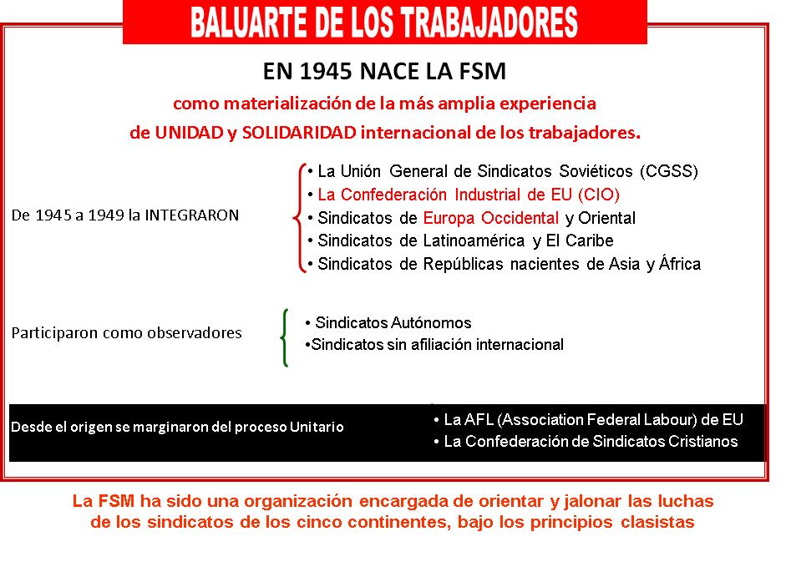
RESEÑA

Slide 3
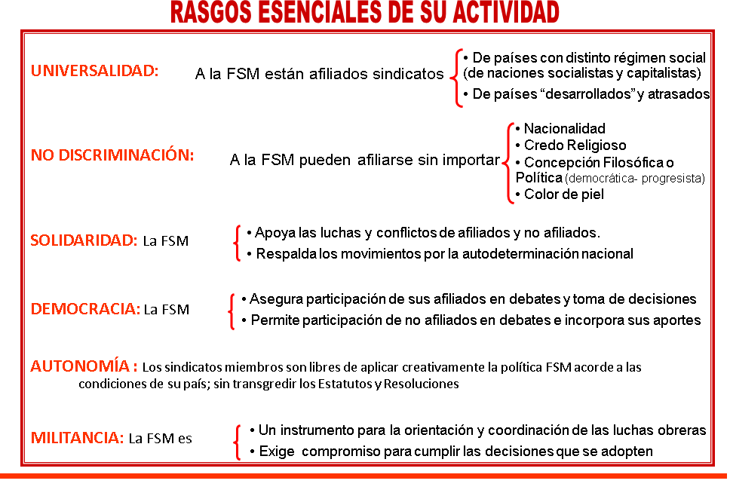
F.S.M.

Slide 4
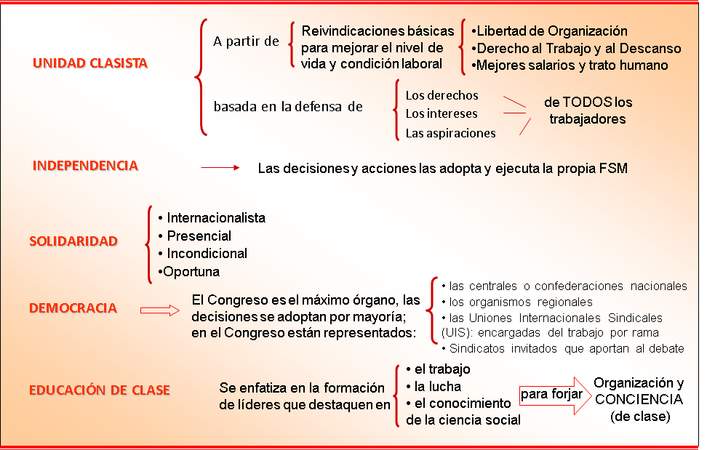
FEDERACIÓN SINDICAL MUNDIAL
PRINCIPIOS DE SU ACCIONAR

Slide 5
F.S.M.
Etapas y Vicisitudes de su Desarrollo (1)
1945-1949: Concreción de un Anhelo Unitario
  Encarnando el anhelo de unidad y solidaridad de los trabajadores –forjado durante la lucha antifascista en la 2ª Guerra Mundial- los más representativos sindicatos de los 5 continentes, con diversas concepciones y en representación de 67 millones de afiliados, fundan en 1945 la FSM: una genuina organización mundial, unitaria y clasista.
  El capital monopolista mediante la “Doctrina Truman”, el Plan Marshall” y sus agentes sindicales desata la “guerra fría”, que -entre sus fines- buscaba dividir y aislar a la FSM.
1949-1956: Ruptura y Posicionamiento Internacional
  La AFL de EU cabeza de playa en el fraccionamiento del sindicalismo mundial:
    En 1947 divide la CTAL (Conf de Trabajadores de América Latina) y da paso a la ORIT en 1951
    En 1949 con el TUC (Británico) indujo y precipitó la ruptura dentro de la FSM.
    Sobre esas premisas y con ayuda de otros sindicatos europeo-occidentales crea la CIOSL: fuerza que desde entonces colabora con los planes de negocios de los monopolios capitalistas.
  Una vez dividido el movimiento sindical, arreció la represión antisindical
  Pese a las felonías y represalias, la FSM siguió su línea de acción con los trabajadores:
    En 1953 elaboró la Carta de Derechos Sindicales y la presentó al debate de la OIT
    Alienta la participación de la juventud y la mujer en los sindicatos y la centralización sindical;
1956-1973: Consolidación política y organizativa de FSM
  Tres acontecimientos de peso internacional favorecen las luchas lideradas por la FSM:
    El triunfo de los movimiento de liberación de los pueblos de Asia, África, Medio Oriente y América Latina; donde las organizaciones sindicales desempeñan papel decisivo y unitario.
    El imponente movimiento huelguístico que se desarrolló en Europa, el cual permite el encuentro permanente de la FSM con sindicatos filiales de la CIOSL y la CMT en unidad de acción.
    El vertiginoso desarrollo científico técnico en los países socialistas que alivia la carga laboral, asegura mejores ingresos y mayor tiempo para dedicar a la educación y la cultura

Slide 6
F.S.M.
Etapas y Vicisitudes de su Desarrollo (2)
1973-1985: Enfrentando grandes desafíos
  Dos hechos enmarcan la dinámica del trabajo creciente de la FSM en el mundo:
    La profunda crisis económica del capitalismo que se desata en 1970 con la pérdida de paridad dólar-oro (crisis inflacionaria) y se recrudece con la invasión israelí a los países árabes en 1973, que unidas generan alza exorbitante de precios del petróleo (crisis energética), cierre de empresas, ruina del agro (crisis agraria) y mayores niveles de desempleo y miseria.
    Reavivamiento del Movimiento huelguístico mundial en protesta unificada contra las políticas financiera del FMI y Ban Mundial, que descargan el peso de la crisis en los hombros de los trabajadores y concentran el grueso de las riquezas internacionales en manos de la oligarquía.
  La tarea central de la FSM es tender lazos de unidad de acción con CMT y CIOSL para enfrentar y derrotar conjuntamente la ofensiva del capital; la CIOSL se niega.
1985-1993: Los estragos de la Perestroika y la restauración capitalista
  La crisis general del capitalismo se agudiza; a las expresiones anteriores, se suma la crisis de endeudamiento externo de América Latina (1982) o declaratoria de insolvencia.
  Para impedir su bancarrota, el capital financiero lanza “Plan Brady” y “Plan Baker” consistente en cambiar deuda por patrimonio (empresas, riquezas naturales, etc)
  Como salvavidas adicional, los reformistas del campo socialista toman el poder e inician el desmantelamiento de las conquistas y del propio sistema socialista (“perestroika”)
1993-2006: Se mantiene la voluntad inquebrantable de lucha
  La restauración del capitalismo en el campo socialista conllevó un duro y artero golpe para la FSM: en sentido organizativo, logístico y financiero.
  Durante los tres Congresos realizados en ese periodo y en curso de una titánica lucha a interna la FSM logra refrendarse sus posiciones de clase y reagrupa sus fuerzas; al mismo tiempo rompe la política de aislamiento a que pretendían sumirla la CMT-CIOSL
2006-2010: Rescate de la Unidad y de la Afiliación Sindical

Slide 7
Cronograma Congresos de FSM
I Congreso (París, octubre de 1945) : Congreso fundacional
II Congreso (Milán, Italia, junio-julio de 1949) :
III Congreso (Viena, Austria, Octubre de 1953) :
IV Congreso (Leipzig, República Democrática Alemana, octubre de 1957) :
V Congreso (Moscú, Unión Soviética, diciembre de 1961) :
VI Congreso (Varsovia, Polonia, octubre de 1965) :
VII Congreso (Budapest, Hungría, octubre de 1969) :
VIII Congreso (Varna, Bulgaria, octubre 1973) :
IX Congreso (Praga, Checoeslovaquia, abril de 1978) :
X Congreso (La Habana, Cuba, febrero de 1982)
XI Congreso (Berlín, República Democrática Alemana, septiembre de 1986)
XII Congreso (Moscú, Unión Soviética, marzo de 1990)
XIII Congreso (Damasco, Siria, 1994)
XIV Congreso (Nueva Delhi, India, marzo de 2000)
XV Congreso (La Habana, Cuba, septiembre de 2006)
XVI Congreso (Atenas, Grecia, abril de 2011)
XVII Congreso (Durbán, Sudáfrica, octubre 2016)

Slide 8


Federación Sindical Mundial
Equipo Colombia
PACTO DE ATENAS
Política de organización

Slide 9
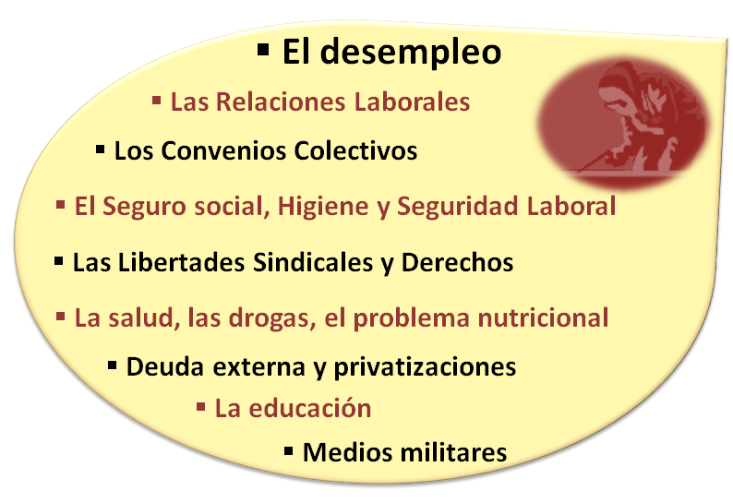
AGUDOS PROBLEMAS DE LOS TRABAJADORES

Slide 10
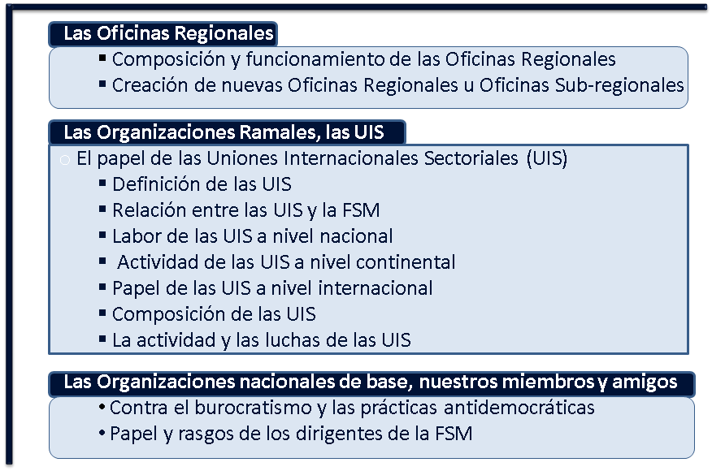
CAPÍTULO E
NUESTRA POLÍTICA DE ORGANIZACIÓN
-Nuevas Tareas-

Slide 11
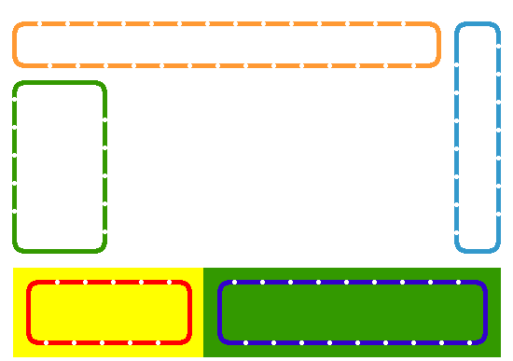
Federación Sindical Mundial
CONSEJO PRESIDENCIAL
Metal
Energía
Transporte
Agricultura
Construcción
Banca
Servicios
Jubilados
SECRETARIADO
  U
  I
  S
  Las
  Oficinas
  Regionales
Asia – Pacífico
África
América
Oriente Medio
Europa
Organizaciones
de Base

Slide 12
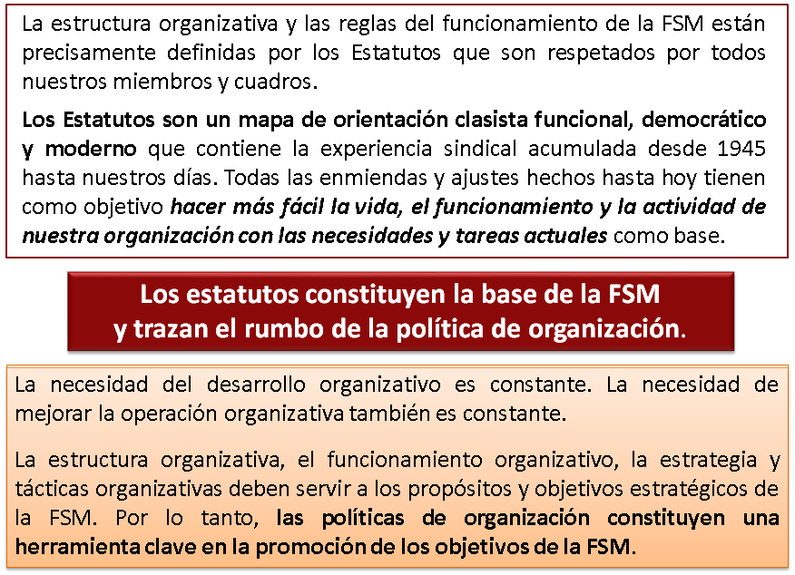
FSM: ESTRUCTURA ORGANIZATIVA Y BASES DE FUNCIONAMIENTO

Slide 13
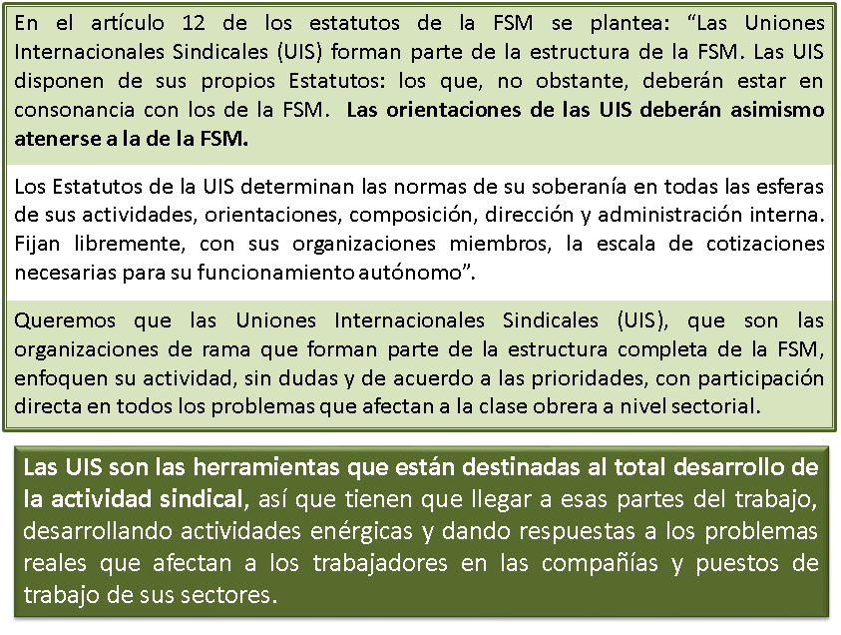
LAS UNIONES INTERNACIONALES SECTORIALES (UIS)

Slide 14
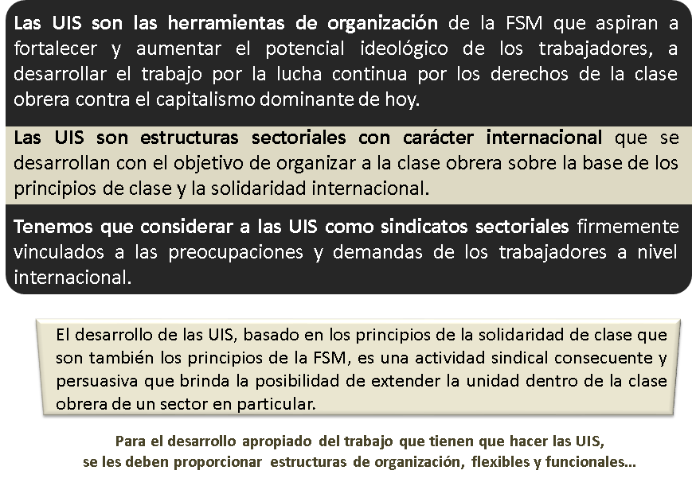
DEFINICIÓN DE LAS UIS

Slide 15
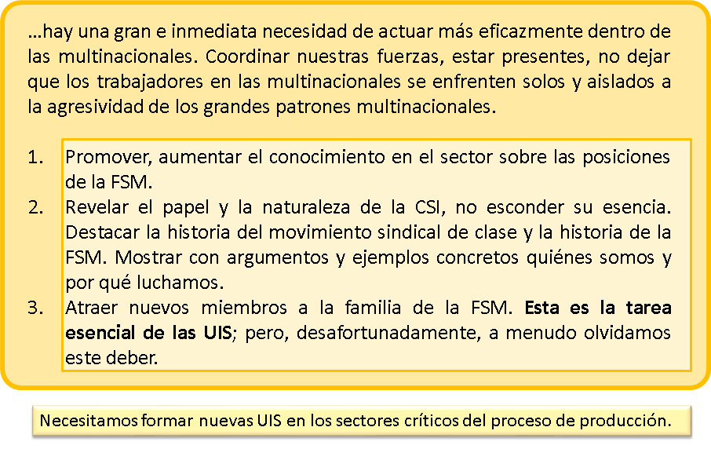
UIS vs EMPRESAS “TRANSNACIONALES”

Slide 16
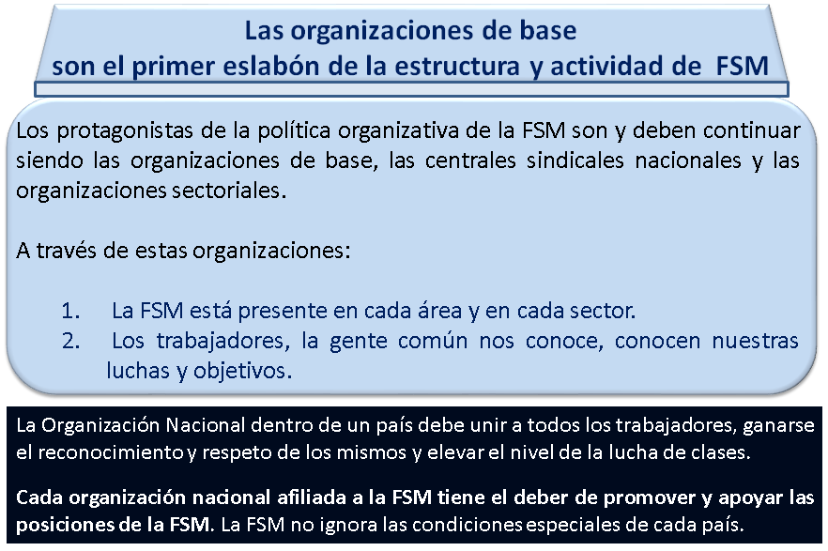
Las organizaciones nacionales de base,
nuestros afiliados y amigos

Slide 17
DEBERES DE LAS ORGANIZACIONES
NACIONALES DE BASE
Las organizaciones de base siempre han tenido que desarrollar tareas difíciles y han jugado un importante papel tanto a nivel local, regional como sectorial.
Para desempeñar este papel deben:
  Ser organizaciones masivas, democráticas y militantes que acepten a todos los trabajadores en sus filas sin distinción de religión o sexo, diferencias ideológicas, raciales y lingüísticas.
  Unir a los trabajadores sobre la base del interés común que tienen como miembros de la clase obrera, educarlos y mostrarles la forma de lograr su emancipación y liberación de la esclavitud de la explotación.
Para que las organizaciones sindicales de base tengan la aprobación y respeto de los trabajadores, deben tener un funcionamiento democrático y abierto
y estar sujetas a la crítica, sugerencias y comentarios.
Tienen que tomar en consideración la opinión de sus miembros,
respetar los estatutos e implementarlos.

Slide 18

DEMOCRACIA Y MILITANCIA FSM
La FSM se opone a cualquier tipo de funcionamiento antidemocrático de los sindicatos a todos los niveles.
Desde su fundación ha llevado a cabo una lucha constante para que impere la democracia en la vida y funcionamiento de los sindicatos.
La FSM es contraria al funcionamiento burocrático, al método de dirección autoritario, a la rutina y el arribismo.
Los sindicalistas electos son voluntarios en los órganos de dirección, por lo tanto, éstos son cargos para ofrecer lo mejor de sí mismos, son cargos de lucha y no cargos para obtener poder o hacer carrera.
El movimiento sindical clasista condena las tácticas de reformismo y sindicalismo patronal, donde los sindicalistas se aprovechan de sus cargos para ganar dinero y vivir bien.
Estos sindicalistas son los medios utilizados por el capital y las multinacionales. Son los enemigos de los trabajadores y muy peligrosos.

Slide 19
DIRECTIVAS DE FSM
Les pedimos a todos nuestros dirigentes que continúen insistiendo en hacer de los congresos el más útil e importante evento sindical, ideológico y organizativo. Tenemos que debatir sin restricciones cada tema:
Dirigir abierta, democráticamente y con base clasista los Congresos y Reuniones de la FSM que discutirán críticamente el trabajo de los últimos cinco años y los problemas contemporáneos de los trabajadores en las condiciones de globalización capitalista.
Deben tomar decisiones que reflejen las prioridades actuales para los millones de afiliados, sus sectores, regiones y países.
La directiva debe ser elegida con criterio objetivo en cada nivel, sector y región…

Slide 20
RASGOS DE LAS (os) DIRIGENTES DE FSM
  Deben ser trabajadores, miembros del sector, luchadores, hombres y mujeres de todas las edades, sin distinción de color, raza, etc.
  Deben representar sindicatos vivos, sindicatos con acción.
  Deben ser capaces de organizar acción y ser cuadros clasistas experimentados.
  Deben ser cuadros democráticos, unitarios, con espíritu de colectividad, resistencia y fuerza ante la crítica y la autocrítica, con espíritu de emulación, que crean y apoyen abiertamente a la FSM.
  Deben combatir la corrupción y la burocracia dentro del movimiento sindical.

Slide 21
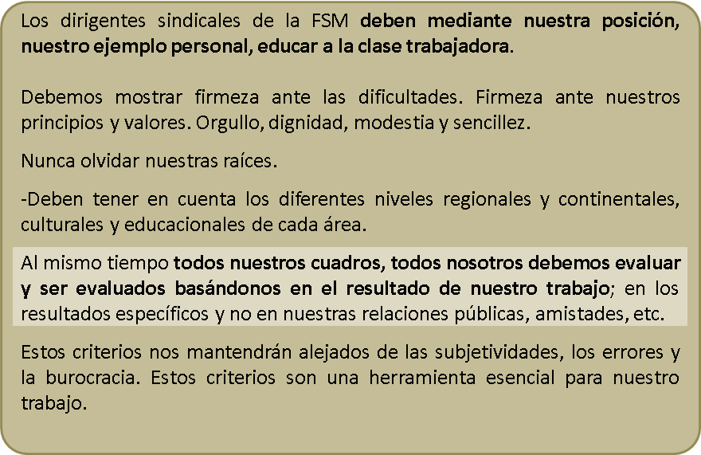
PERFIL DE LOS(as) DIRIGENTES DE FSM

Slide 22
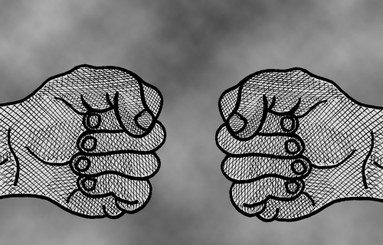
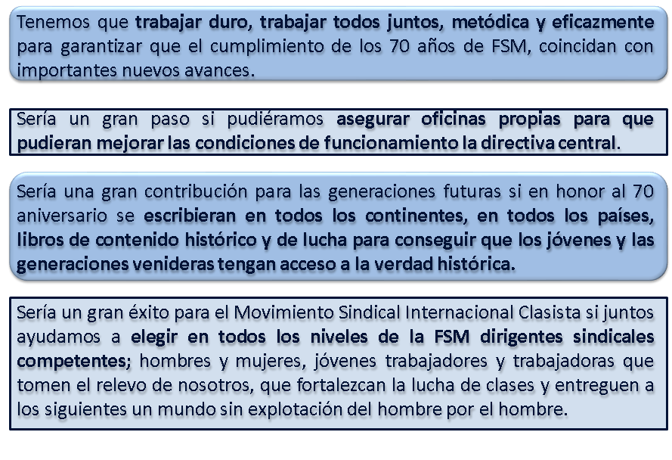
DIRECTIVAS GENERALES

Slide 23


